Slide 1
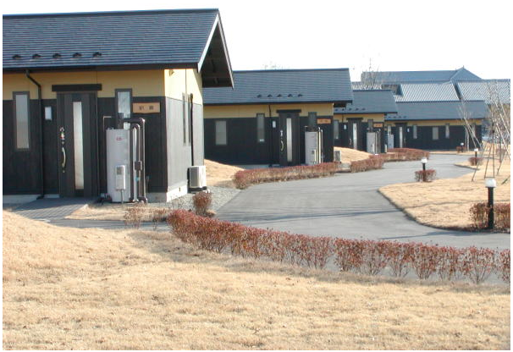
すしはむ鮎パーティー 2013
天高く馬肥ゆる秋♪ 日々のお勤め、誠に ご苦労様に存じます。
何かと忙しく、あわただしい今日この頃でございますが・・、皆様いかがお過ごしでしょうか。
この度、スーさんをはじめ、皆さんのリクエストに応えて連続開催の運びとなりました宴♪
万事繰り合わせのうえ、ご参加くださいますよう宜しく御案内申し上げます。
≪交流強化合宿≫
・日時：９/２９・３０（日月）、集合（日） 10:00 ～ 解散（月） 10:00
・場所：まほろば温泉・ふるさとロッジ
・会費：予想￥8,000 円（宿代2500＋食材酒3000＋温泉夕食込1500＋他、現地清算）
・内容：鮎の塩焼き（9/27有休対応で釣ります♪）、バーベキュー、温泉♨、他
・時程：裏面に表示、目安です。
以上、宜しくお願い申し上げます。
ムー 鮎吉 村瀬貴久夫 個人携帯 ℡090-8022-8937
ﾒｰﾙ k.murase-karate-ayu-ski-windo-@dokomo.ne.jp
会社携帯 ℡080-9463-3551
ﾒｰﾙ kikuo_murase@n.t.rd.honda.co.jp

Slide 2
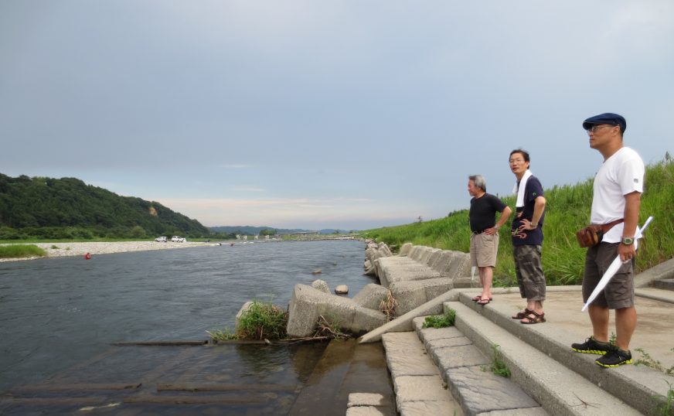
☆初日９/２９（日）☆
10:00～10:15：ベーシア烏山店℡0287-80-0088 Ｐ集合
10:15～11:00：食材酒（ﾊﾞｰﾍﾞｷｭｰ用、二次会用、朝食用）／調達
11:00～11:30：移動 ⇒ 那珂川河原／まほろばの湯
11:30～14:30：鮎塩焼き＆バーベキュー、他
14:30～15:00：片付け、
15:00～16:00：チェックイン！ 一休み
16:00～19:00：温泉♨ ～ まほろば御膳 ～ 温泉♨
19:00～22:00：二次会／ロッジ
22:00～ ：消灯/就寝
☆二日目９/３０（月）☆
5:00～ 6:00：起床、柔軟、洗面～着替え
6:00～ 8:00：早朝稽古（駆足、100本突き、三戦 ・転掌）、ｼｬﾜｰ
8:00～ 9:30：食事
9:30～10:00：片付け、ﾁｪｯｸｱｳﾄ
※役割分担※
①総括：スーさん ②ﾊﾞｰﾍﾞｷｭｰ道具等：シーさん ③会計他：ハーさん ④鮎塩焼き道具等：ムー鮎吉
各自、昨年の経験から前向きな提案と行動、そして奉仕の心で盛り上げ、愛（鮎パ）を次ぎに繋げましょう♪

